Slide 1
含氮有机化合物

Slide 2

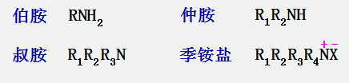
第一节 胺
12.1. 1 胺的分类、命名
1. 分类
荷尔蒙决定一见钟情，多巴胺决定天长地久
A.根据烃基种类
B.根据NH₃被取代的程度
与卤代烃、醇的区别？

Slide 3


注意
叔丁胺（一级胺） 叔丁醇（三级醇）
2. 胺的命名:
A. 系统命名法
2-甲基-3-戊胺
2-甲基-3-氨基戊烷
3-甲基-N-乙基-2-丁胺
2-甲基-3-乙氨基丁烷

Slide 4
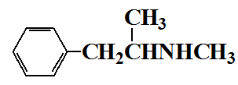
N-甲基-1-苯基-2-丙胺
1-苯基-2-甲氨基丙烷
B. 普通命名法：可用胺为官能团，如：
甲胺 苯胺 甲基乙基环丙胺

Slide 5
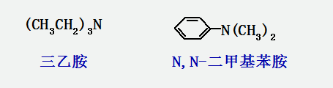

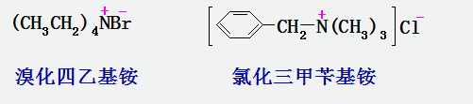
N-甲基-N-乙基对甲基苯胺

Slide 6
3. 胺的结构
（1） 氨和胺中的N是不等性的 sp³杂化，未共用电子对占据一个sp³杂化轨道。
（2） 随着N上连接基团的不同，键角大小会有改变。

Slide 7
（3）当氮与三个不同基团相连时，有一对对映体。
Δ E = 25.104kJ/mol

Slide 8
12.1.2 胺的物性
低级脂肪胺有特殊气味
三甲胺——鱼腥味
1,4-丁二胺——腐肉胺
1,5-戊二胺——尸胺
芳香胺毒性大
3,4-二甲基苯胺、β-萘胺——致癌
低级胺为气体或易挥发性液体；
高级胺为固体；
芳香胺为高沸点的液体或低熔点的固体；
胺能与水形成氢键；
形成分子间氢键的能力为：酸>醇>胺。
一级胺和二级胺本身分子间也能形成氢键；
醇 > 伯胺 > 仲胺 > 叔胺 > 烷烃

Slide 9
12.1. 3 胺的化学性质
1. 胺的碱性
（1）产生碱性的原因： N上的孤对电子
（2）判别碱性的方法： 碱的pK_{b}；其共轭酸的pK_{a}；
形成铵正离子的稳定性。
（3）影响碱性强弱的因素：
电子效应：3º胺 > 2º胺 > 1º胺
空间效应：1º胺 > 2º胺 > 3º胺
溶剂化效应：NH₃ > 1º胺 > 2º胺 > 3º胺

Slide 10
溶剂化效应是给电子的，N上的H越多，溶剂化效应越大，形成的铵正离子就越稳定。不同溶剂的溶剂化效应是不同的。
+
综合上述各种因素，
在水溶液中，胺的碱性强弱次序为：
脂肪胺（2°>1°>3°）>氨>芳香胺
在氯苯中，脂肪胺的碱性强弱次序为：
3°> 2°> 1°

Slide 11
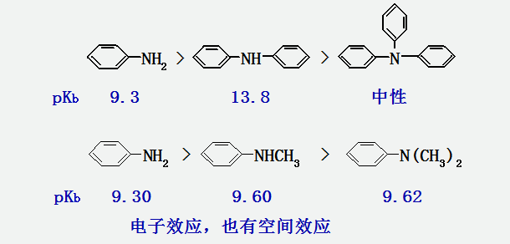
（4）芳香胺碱性强弱的分析
N上的孤电子对，与苯环共轭，碱性减弱。

Slide 12
想一想
按碱性由强到弱的顺序排列下列
化合物
① ② ③ ④
② > ① > ③ > ④

Slide 13
胺的成盐反应
胺有碱性，遇酸能形成盐。
RNH₂ + CH₃COOH
CH₃COO⁻ ⁺NH₃R
成盐反应的应用
1. 用于分离提纯
+
-
不溶于水 溶于水 不溶于水 溶于水
2. 用于鉴定
所有的铵盐都具有一定的熔点或分解点。

Slide 14


2. 烃基化反应
制备原理？碱性？

Slide 15
3. 胺的酰化
NH₃
氢氧化钠
或吡啶
R’₂NH
放热反应，产物酰胺均为固体。
酰基铵盐（不能析离）

Slide 16

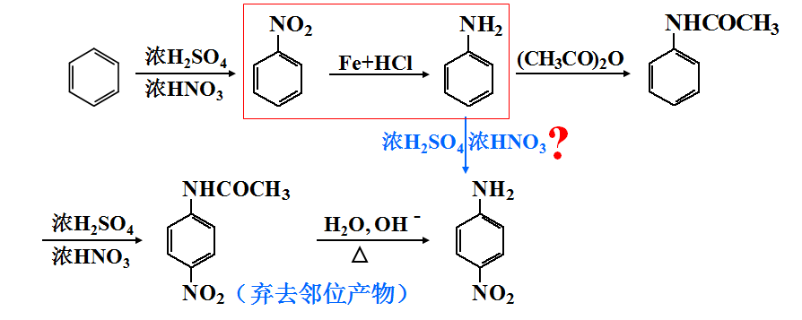
基团保护

Slide 17
4. 兴斯堡反应
定义：1º, 2º, 3º胺与磺酰氯的反应称为兴斯堡反应。
反应现象分析：
NaOH
1º胺 + 磺酰氯
沉淀
沉淀溶解
H⁺
2º胺 + 磺酰氯
沉淀（既不溶于酸，又不溶于碱）
3º胺 + 磺酰氯
3°胺油状物 + TsO⁻的水溶液 + NaCl
⁻OH
H⁺
油状物消失

Slide 18
兴斯堡反应的反应式
磺酰胺的水解速率比酰胺慢得多。
RNH₂ +
NaOH-H₂O
NaOH
H⁺
NaOH-H₂O
R₂NH +
+ NaCl
RI
⁻OH
R₃N +
R₃N +
NaOH-H₂O
R₃N +
⁻OH
H⁺
+
R₃NH

Slide 19
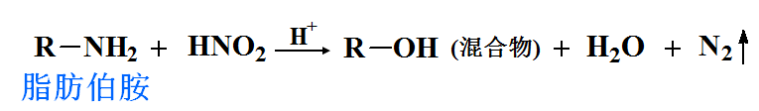
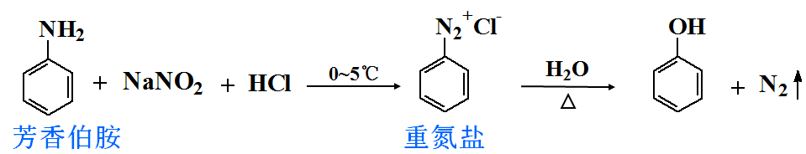
5. 与亚硝酸的反应
（1）伯胺
重氮化反应

Slide 20
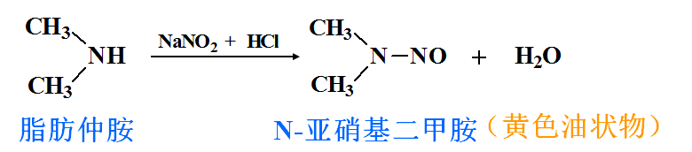
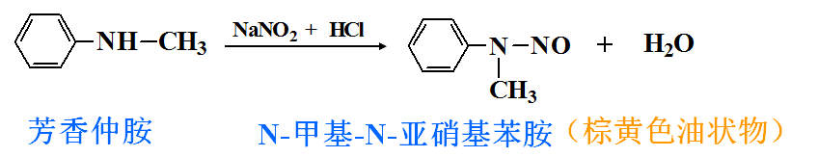
（2）仲胺
亚硝基化合物——主要的化学致癌物

Slide 21
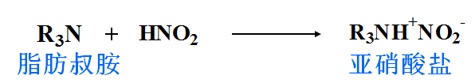
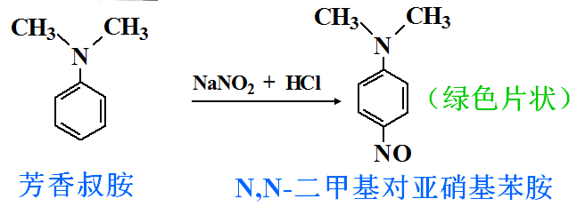
（3）叔胺
鉴别脂肪族和芳香族伯、仲、叔胺

Slide 22
脂肪胺、芳香胺与亚硝酸的反应
分类
脂肪胺与亚硝酸的反应
芳香胺与亚硝酸的反应
NaNO₂, HCl
+
-N₂
NaNO₂, HCl
+
RNH₂
[R-N≡N]Cl⁻
ArNH₂
[Ar-N≡N]Cl⁻
1º胺
0-5ºC
0-5ºC
R⁺
醇、烯、卤代烃等的混合物
发生取代反应制备ArX, ArCN, ArOH, ArSH, ArH, Ar-Ar
2º胺
R₂NH
NaNO₂, HCl
[R₂N-N=O]
与脂肪胺类似
N-亚硝基二级胺
SnCl₂, HCl
R₂NH
黄色油状物或固体
3º胺
R₃N + HNO₂
[R₃NH]⁺NO₂⁻
OH⁻
1º胺放出气体。 2º胺出现黄色油状物。 3º胺发生成盐反应，无特殊现象。
1º胺放出气体。 2º胺出现黄色油状物。 3º胺出现绿色晶体。

Slide 23
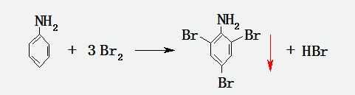
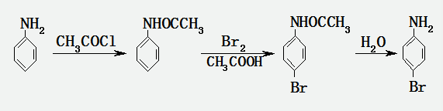
6. 苯胺的卤代反应
鉴别

Slide 24
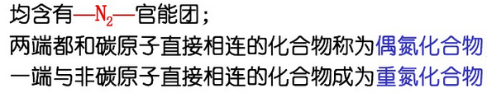





第二节 重氮化合物和偶氮化合物
12.2.1 命名
重氮甲烷
氯化重氮苯
苯基重氮酸
对羟基偶氮苯
4,4′-二羟基偶氮苯

Slide 25

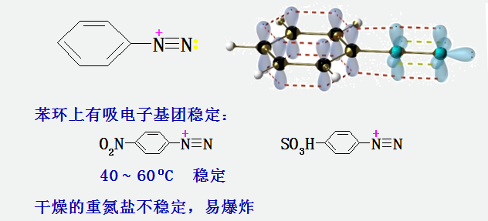
12.2.2 合成方法和结构特征

Slide 26



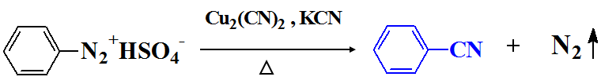
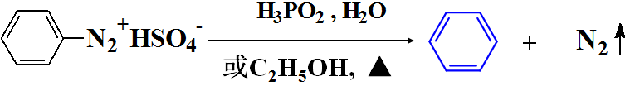


三、化学性质
1. 取代反应（放N₂反应）
特点和应用？

Slide 27
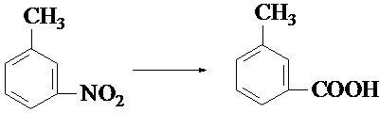
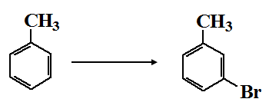
想一想

Slide 28
2. 偶合反应
重氮基
+
苯重氮正离子
偶氮基
+
0~5℃
（pH=8~10）
对羟基偶氮苯（桔黄色）
+
（红色）
β-萘酚
一般情况下在对位，若对位被占据则偶合在邻位

Slide 29
+
（pH=5~7）
对二甲氨基偶氮苯（黄色）
偶氮染料
甲基橙
苯型（黄色）
（酸碱指示剂）
pH 3.1~4.4
醌型（红色）

Slide 30
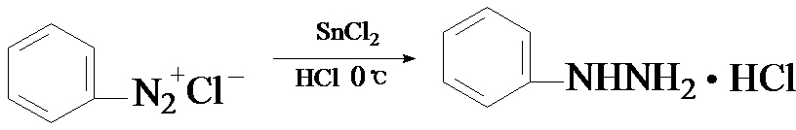
3. 还原反应
还原成肼用的还原剂：
锌粉、亚硫酸钠、亚硫酸氢钠、HCl+SnCl_{2、}连二亚硫酸钠（保险粉）

Slide 31
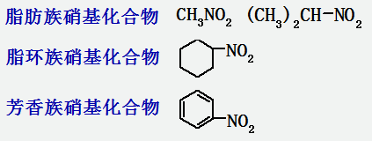
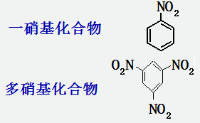
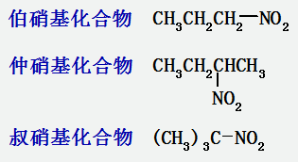
第三节 其他含氮有机化合物
12.3.1 硝基化合物
1. 分类
（1）根据碳架
（2）根据硝基数目
（3）根据硝基所连碳原子的种类

Slide 32
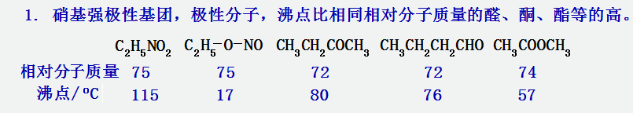
2. 命名 （同卤代烃）
选取最长碳链为主链，硝基为取代基
3. 物理性质
2. 相对密度大于1，不溶于水，溶于有机溶剂
3. 硝基化合物有毒，通过皮肤可被吸收

Slide 33

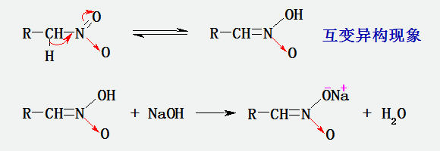
4. 化学性质
（1） 还原反应
（2） 脂肪族硝基化合物的酸性

Slide 34
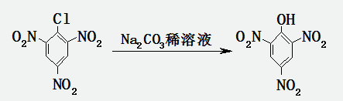
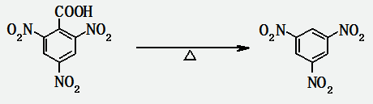
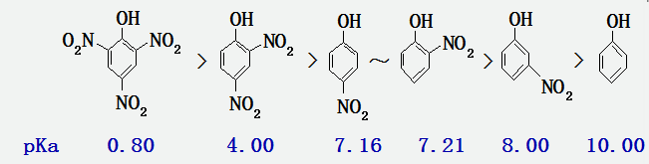
（3）硝基对苯环上取代基的影响
（4）爆炸性

Slide 35
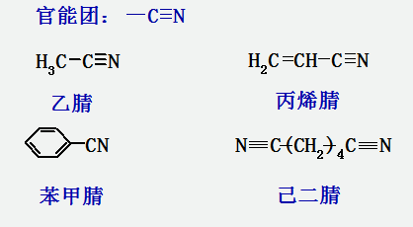
12.3.2 腈类化合物
1. 命名
2. 物理性质

Slide 36
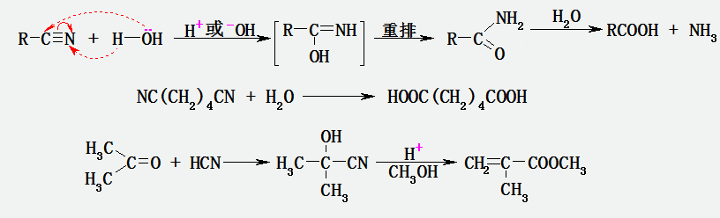


3. 化学性质
（1）水解反应
（2）还原反应
（3）与格氏试剂反应

Slide 37
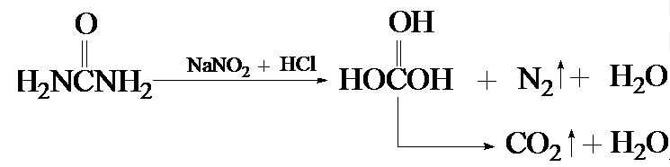
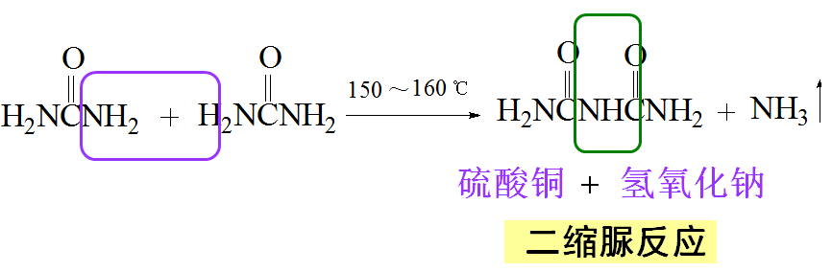
12.3.3 碳酸酰胺
1. 氨基甲酸酯：有机氮类农药
2. 尿素

Slide 38


12.3.4 苯磺酰胺：磺胺类药物
对-甲基苯磺酰氯
N-甲基-对-硝基苯磺酰胺

